Slide 1
CLAV: API de dados e Autenticação
Relatório de Pré-Dissertação
Mestrado Integrado em Engenharia Informática
José Carlos Lima Martins
Orientado por José Carlos Leite Ramalho
Fevereiro de 2020
Notes:
Boa tarde,
Sou o José Carlos.
O meu tema de tese é CLAV: API de dados e Autenticação sob a orientação do professor José Carlos Ramalho

Slide 2
O que é a CLAV?
Classificação e Avaliação da informação pública portuguesa
Auxilia os SI das entidades públicas alertando-as quando determinado documento deve ser arquivado ou eliminado
O alerta tem em conta a legislação inerente ao documento, cumprindo os prazos estipulados
Notes:
Comecemos por perceber o que é a CLAV.
A CLAV tem como finalidade a classificação e a avaliação da informação pública portuguesa com o intuito de auxiliar os sistemas de informação das entidades públicas alertando-as quando determinado documento deve ser arquivado ou eliminado.
Estes alertas tem em conta os prazos estipulados para cada documento de acordo com a legislação.
Para tal a CLAV possui um referencial comum, a Lista Consolidada, com as funções e processos de negócio das entidades públicas associadas a um catálogo de legislação e de organismos.

Slide 3
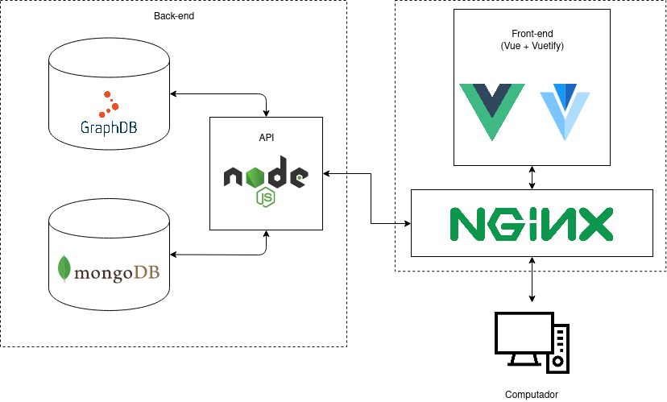
Arquitetura da CLAV
Notes:
Quanto à arquitetura da CLAV, neste momento a CLAV está dividida em duas máquinas. Todos os pedidos passam pelo proxy Nginx sejam os pedidos para o frontend ou para o backend. O frontend em Vue e Vuetify é um conjunto de ficheiros estáticos pelo que é apenas realizado o download dos ficheiros necessários para o lado do utilizador. Depois todos os pedidos para a obtenção de dados pela interface passam pelo Nginx sendo reencaminhados para a API de dados que está presente noutra máquina. A API de dados em Node.js obtém os dados a devolver a partir de duas BDs, o MongoDB e o GraphDB.

Slide 4
Objetivos da dissertação
Esta dissertação tem como objetivo realizar na CLAV o seguinte:
  • Documentação em Swagger da API de dados
  • Adição de formatos de exportação à API de dados
  • Proteção da API de dados com múltiplos níveis de acesso
  • (Continuação da) Integração do Autenticação.gov
  • Criação de um API Gateway
  • Integração da CLAV no iAP
Notes:
Quantos aos objetivos desta dissertação passam por documentar em Swagger a API de dados por forma a ajudar futuros programadores ou utilizadores a usar a API.
Outro objetivo é a adição de formatos de exportação à API de dados entre os quais CSV, XML e RDF.
A CLAV tem em mente a disponibilização aberta de informação pública contudo é necessário controlar a adição, edição e eliminação da informação presente mantendo-a consistente e correta. Assim é necessário controlar os acessos à API de dados com múltiplos níveis de acesso restringindo as operações que cada utilizador pode realizar consoante o seu nível. Desta forma garante-se que apenas pessoal autorizado pode realizar modificações aos dados.
O controlo de acesso exige a existência de formas de autenticação. Assim e sendo este um projeto do Governo Português, um dos requisitos é a autenticação através do Autenticação.gov. O Autenticação.gov foi criado pelo Estado português e permite a autenticação dos cidadãos portugueses nos vários serviços públicos. Visto que, a autenticação através de CC já se encontra implementado na CLAV pretende-se adicionar a autenticação através de Chave Móvel Digital.
Por forma a contrariar o aumento da complexidade da API de dados com a adição do controlo de acesso e da autenticação pretende-se investigar se a criação de um API Gateway simplifica a comunicação entre utilizadores e a API de dados.
Finalmente, esta tese tem também como objetivo a integração da CLAV no iAP.

Slide 5
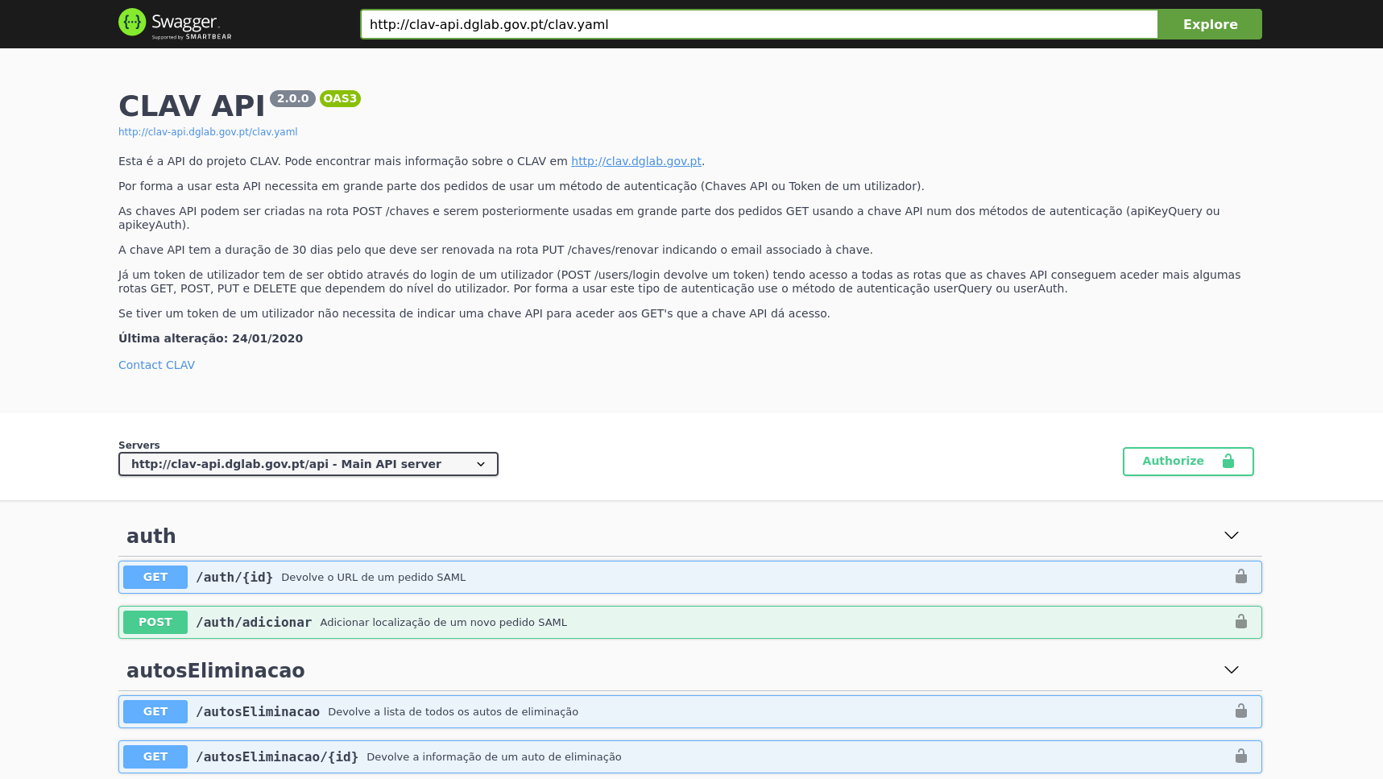
Documentação em Swagger da API de dados
Uso da especificação OpenAPI para especificar a API
Uso do SwaggerUI para apresentar a documentação criada
Notes:
Neste momento a API de dados já possui uma documentação. Esta foi construída usando a especificação OpenAPI e a visualização da documentação é obtida através do SwaggerUI. Nesta imagem temos um excerto da API de dados já presente.

Slide 6
Adição de formatos de exportação à API de dados
Exportar dados da API em CSV e XML
  Conversão de JSON para o formato escolhido
Exportar dados da API em RDF
  Exportado diretamente do GraphDB
  Exporta toda a informação da BD
  GraphDB trata da conversão para o formato de saída
  Formatos de saída: Turtle, JSON-LD e RDF/XML
Notes:
Outro dos objetivos da tese, a adição de formatos de exportação já se encontra desenvolvido sendo que a exportação para CSV e XML é feita através da conversão do JSON para o formato de saída escolhido. Foram então criados dois conversores um de JSON para CSV e outro de JSON para XML. Neste momento é possível exportar classes (processos), entidades, tipologias (grupos de entidades) e a legislação.
Quanto à exportação para RDF é realizada diretamente do GraphDB. Ou seja, é realizado um dump de toda a informação presente no GraphDB já convertido por este para o formato de saída escolhido. Neste momento a API permite escolher os seguintes formatos de saída: Turtle, JSON-LD e RDF/XML. Visto esta exportação ser de elevado peso computacional mantem-se em cache a exportação para cada formato de saída, atualizada no máximo de 7 em 7 dias quando alguém realiza um pedido de exportação em RDF.

Slide 7
Proteção da API de dados com múltiplos níveis de acesso
Pedidos realizados à API necessitam na sua maior parte de um token (JWT) válido para serem sucedidos
Dois tipos de tokens:
  Chave API: Apenas permite a obtenção de parte da informação
  Token de utilizador:
    Gerado quando o utilizador se autentica na API
    Vários níveis de utilizadores:
      Presente no token do utilizador
      Consoante o nível do utilizador o pedido terá ou não sucesso
    O nível mais baixo permite pelo menos as mesmas rotas que a Chave API
Notes:
Quanto à proteção da API de dados, a maioria dos pedidos realizados à API necessitam de possuir um token (mais precisamente de um JWT) válido por forma a ultrapassarem a barreira de proteção presente nas rotas.
Existem dois tipos de tokens, um é a Chave API que permite apenas a obtenção de parte da informação da CLAV.
Já um token de um utilizador da CLAV é obtido através da autenticação do mesmo na API de dados. Este utilizador tem de estar previamente registado. Este token permite a realização de mais ou menos rotas na API de acordo com o nível que possui. Existem 8 níveis de utilizadores. O nível mais baixo permite pelo menos as mesmas rotas que a Chave API permite e quanto maior o nível do utilizador mais rotas poderá aceder.

Slide 8
Trabalho Futuro
• Melhorar a documentação já existente (mais exemplos e melhoria das descrições)
• Alteração do algoritmo HS256 para o RSA na proteção da API
• Adição da autenticação por Chave Móvel Digital
• Mecanismos de refresh de cache
• Mecanismos de backup
• Criação da API Gateway
• Integração da CLAV no iAP
Notes:
Em termos de trabalho futuro passa por melhorar a documentação existente, adicionando mais exemplos e melhorando algumas descrições. Passa também na proteção da API pela alteração do algoritmo HS256 pelo RSA que usa um par de chaves pública/privada para a validação dos JWTs dos pedidos. Além disso, pretende-se adicionar a autenticação do Autenticação.gov por Chave Móvel Digital, bem como a adição de mecanismos de refresh da cache presente na CLAV e mecanismos de backup da informação da CLAV. Finalmente passa também pela criação da API Gateway e da integração da CLAV no iAP.

Slide 9
CLAV: API de dados e Autenticação
Relatório de Pré-Dissertação
Mestrado Integrado em Engenharia Informática
José Carlos Lima Martins
Orientado por José Carlos Leite Ramalho
Fevereiro de 2020

